Slide 1
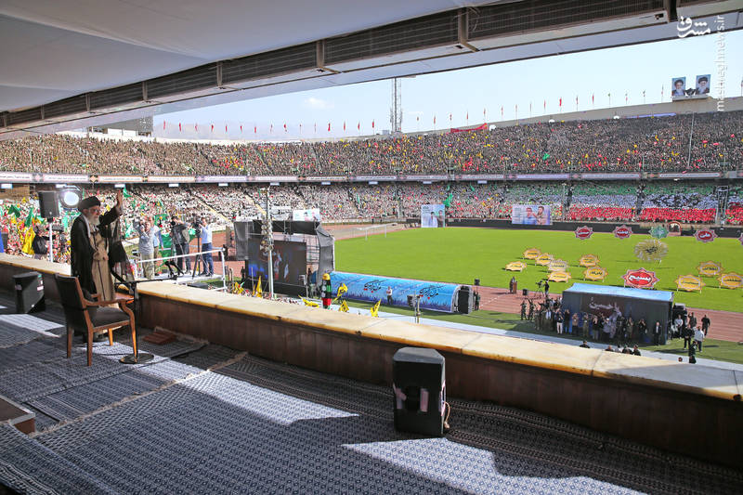
اینفوگرافی بیانات مقام معظم رهبری(مدظله العالی) در همایش ده‌ها هزار نفری «خدمت بسیجیان» در ورزشگاه آزادی (12/07/97)

Slide 2
ایام بعد از عاشورا
حرکت نورانی پرشکوه حضرت زینب و امام سجاد و اسرای عاشورا
ایام حماسه زینبیه
در پیش بودن حماسه اربعین
ابدیت بخشیدن به ماجرای عاشورا

Slide 3
تناسب جلسه با شرایط حساس کشور
عربده کشی سران استکبار و سیاستمداران آمریکا جهانخوار
قدرت نمایی جوانان مؤمن
پیروزی های پیاپی در میدانهای مختلف
حساس شدن و به تکاپو افتادن نخبگان کشور
خروج کشور از خمودگی و بی عملی

Slide 4
جان کلام
اوج عظمت ایران
اقتدار جمهوری اسلامی
شکست ناپذیری ملت ایران

Slide 5
عظمت تاریخی ایران
02
04
01
03
پایمال شدن عظمت ایران در اواسط قاجاریه تا پایان دوره پهلوی
سرافرازی میان ملت های مسلمان و جهان
در عرصه فلسفه،سیاست،هنر،علوم اسلامی
عظمت ایران به استثنا تاریخ دویست ساله قبل از انقلاب

Slide 6
مظاهر اقتدار جمهوری اسلامی
بیرون کشیدن ایران از زیر سلطه انگلیس و آمریکا
نجات کشور از شر حکومت استبدادی سلطنتی و پادشاهی موروث
سینه سپر کردن ج.ا.ا.ا در مقابل دست اندازی دشمنان در طول چهل سال گذشته
ناکام گذاشتن جبهه وسیع دشمن در تجزیه کشور(جنگ هشت ساله)
بالا بردن اعتبار و احترام کشور در منطقه و جهان
ایستادن یک تنه در مقابل جبهه استکبار

Slide 7
دلایل و نشانه های شکست ناپذیری ملت ایران
پیروزی ملت ایران در انقلاب بزرگ اسلامی
پیروزی ملت ایران در دفاع مقدس
ایستادگی ملت ایران در چهل سال در مقابل توطئه های دشمن

Slide 8
آفات پیروزی
مغرور شدن به پیروزی
نداشتن نقشه
نداشتن ابتکار برای تداوم پیروزی ها

Slide 9
راه رسیدن به قله
تلاش و مجاهدت
شجاعت و تدبیر
1
2
3
4
ابتکار عمل و استفاده اکمل از امکانات
راه بلدی

Slide 10
پیشتازی جوانان در
در جهاد با طاغوت
جهاد با تجزیه طلبان در سال های اول انقلاب
ارائه خدمات فراوان به ملت در جهاد سازندگی
جهاد تروریسم منافق و خائن در اوایل دهه 60
جهاد در 8سال جنگ تحمیلی
تلاش برای ترمیم خرابی های بعد از جنگ
جهاد فرهنگی در مقابل تهاجم فرهنگی دشمن در دهه 70
جهاد فکری- عملی با هدف گشودن گره های اقتصادی

Slide 11
مژده آینده کشور
10 هزار هسته گروه های جهادی
غلبه رویش ها بر ریزش ها

Slide 12
راه پر پیچ و خم پیشرفت
تصور غلط آسفالته بودن راه پیش رو
فعال بودن دشمن

Slide 13
شرایط پیمودن مسیر پیشرفت و مقابله با موانع
درک و احساس وجود و حضور دشمن
گرفتار نشدن در تصویر سازی های غلط
اعتماد به نفس و عزم به ایستادگی
فهم صحیح واقعیت های ایران و جهان
شناخت صحیح از عرصه نبرد
فهم درست از تهدید دشمن

Slide 14
عرصه های نبرد
تصویر سازی غلط
از ما
از خود
اسلام و ایمان اسلامی
قدرت اسلامی و قدرت انقلابی
القاء بن بست و فروپاشی جمهوری اسلامی
القاء در موضع قدرت بودن آمریکا

Slide 15
عیوب مهم
اقتصاد نفتی
ضعیف بودن فرهنگ صرفه جویی
اسراف

Slide 16
لزوم شناخت و ارائه تصویری واقعی کشور و ملت ایران
*تحسین ملت ایران از سوی سیاستمداران بزرگ و مغزهای سنجیده
*ظرفیت های عظیم جغرافیایی،اقلیمی،نیروی انسانی و منابع زیرزمینی و روزمینی
*ظرفیت بالفعل جوانان مومن
*توسل دشمن به تحریم
*مجموعه عظیم و مردمی بسیج در سراسر کشور
*نقاط درخشان و برجسته گروه های جهادی،بسیج سازندگی

Slide 17
پایان سخن
04
عقب نشینی دشمن در صورت مشاهده وحدت در بین ملت
عدم دنباله روی از دشمن
03
02
تصمیم قاطع ملت و نسل جدید برای به اوج رسیدن
استفاده ابزاری دشمن از رسانه برای اثرگذاری
01

